Slide 1
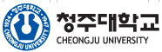
SU2 보고서 (5주차) RAE 2822, NACA 4412 해석 결과
서 보 근
전산유체 해석 실습
청주대학교 항공기계공학과
지도교수: 임동균 교수님
Due: Oct. 23, 2025

Slide 2
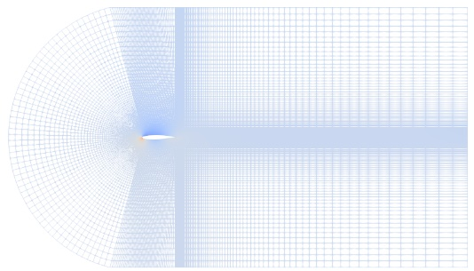
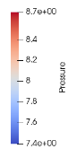
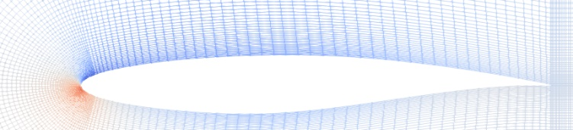
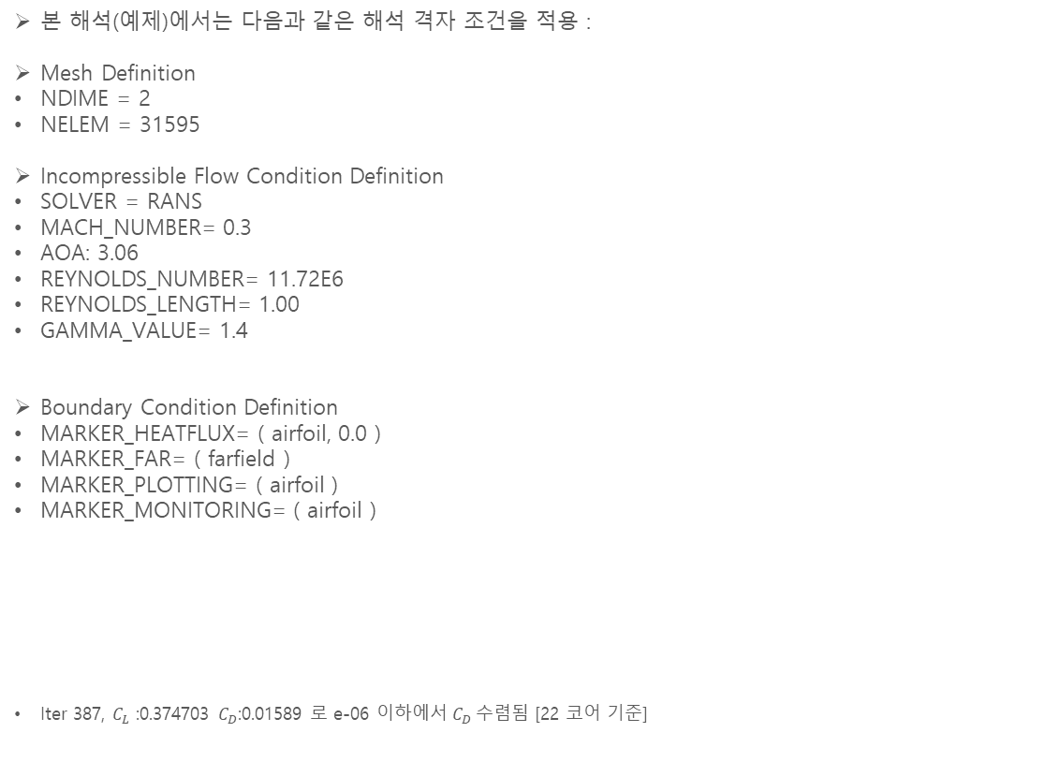
1. 해석 격자 조건 [RAE 2822]
해석 격자 조건
본 해석(예제)에서는 다음과 같은 해석 격자 조건을 적용 :
Mesh Definition
NDIME = 2
NELEM = 31595
Incompressible Flow Condition Definition
SOLVER = RANS
MACH_NUMBER= 0.3
AOA: 3.06
REYNOLDS_NUMBER= 11.72E6
REYNOLDS_LENGTH= 1.00
GAMMA_VALUE= 1.4
Boundary Condition Definition
MARKER_HEATFLUX= ( airfoil, 0.0 )
MARKER_FAR= ( farfield )
MARKER_PLOTTING= ( airfoil )
MARKER_MONITORING= ( airfoil )
Iter 387, $C_{L}$ :0.374703 $C_{D}$:0.01589 로 e-06 이하에서 $C_{D}$수렴됨 [22 코어 기준]
Fig. 3 해석 결과 [wireframe]
Fig. 4 해석 결과 확대 [wireframe]

Slide 3
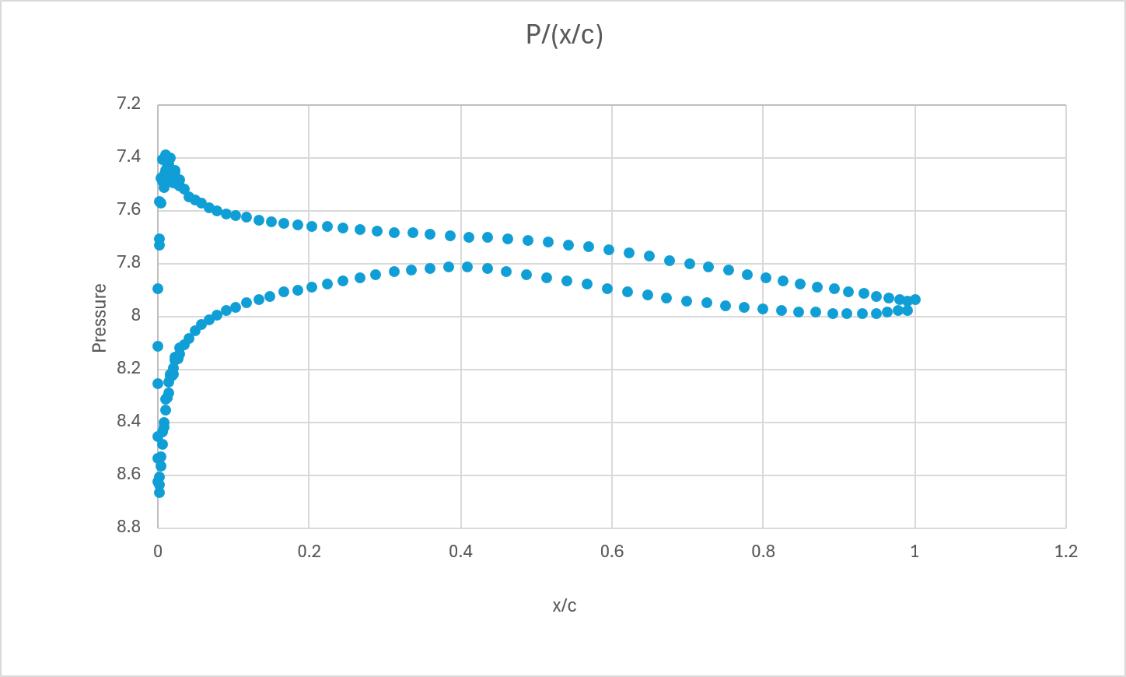
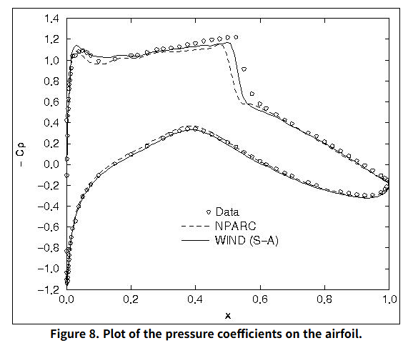
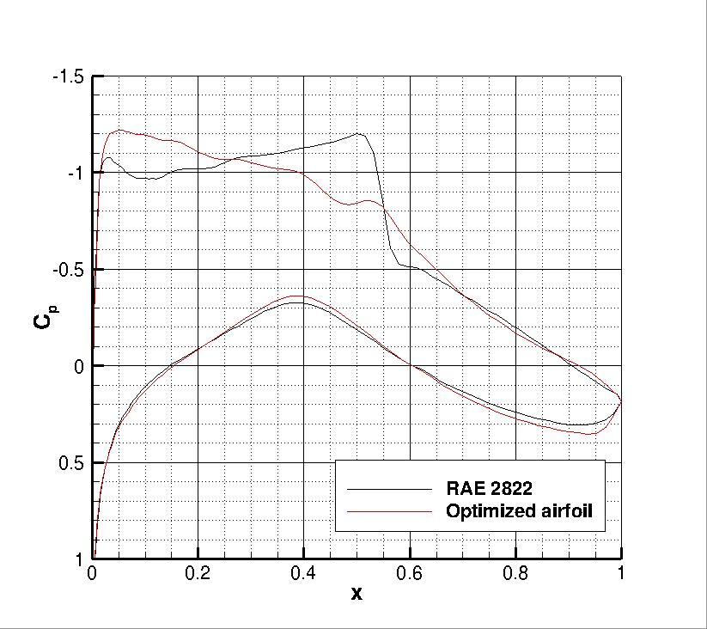
1. 해석 결과 [RAE 2822]
해석 결과
*본 해석은 Open AI, Chat GPT의 도움을 받아 해석되었습니다.
압력 분포 P/(x/c) 해석
구간 | 그래프 거동 | 물리적 의미
x/c = 0 근처 | 상면에서 급격한 압력 하강, 하면에서 급상승 | Stagnation 후 강한 가속 (양력 생성 핵심 구간)
x/c ≈ 0.1~0.4 | 상면 완만한 압력 회복, 하면도 서서히 수렴 | 정상적인 Suction peak 형성
x/c ≈ 0.5 이후 | 급격한 변화 없이 평탄 | 압력차 감소 → 양력 대부분 앞전에서 발생
x/c ≈ 1.0 | 상/하면 압력 거의 일치 | Wake 두께 얇음 → 항력 낮음 (Mesh 정확도 확보)
특이한 그래프 형태에 대한 해석
관찰 현상 | 원인 추정 | 결과 영향
Suction Peak에서 미세한 진동 (wave) | Mesh 앞전 Clustering 과도 / Cell angle | 실제 물리 오차 아님
P곡선이 매끄럽지 않고 미세 요철 | Skewness + 압력 보간 영향 | CL, CD엔 영향 거의 없음 (정상 수렴)
해석 결과 정리
Fig 9의 NASA 해석 결과와 유사하지만 앞전에서의 clustering 등의 효과로 인해 피크 구간이 다르게 나타남
SU2 Tutorial 해석 결과를 보았을 때, geo 파일 생성 후, 해석을 진행하면 실제 결과와 다르게 나옴이 보여 짐
결과적으로, 이는 geo를 통한 mesh 생성 후 SU2를 해석하는 과정 자체의 오류일 가능성이 높음
Ref
Fig.9: RAE 2822 Transonic Airfoil study #4, NASA, 2021, https://www.grc.nasa.gov/www/wind/valid/raetaf/raetaf04/raetaf04.html
Fig 10: Constrained shape design of transonic turbulent airfoil at a cte. CL, SU2, https://su2code.github.io/tutorials/Turbulent_2D_Constrained_RAE2822/
Fig. 5 해석 결과 그래프
9
Fig. 10 해석 결과 그래프 (SU2 tutorial)

Slide 4
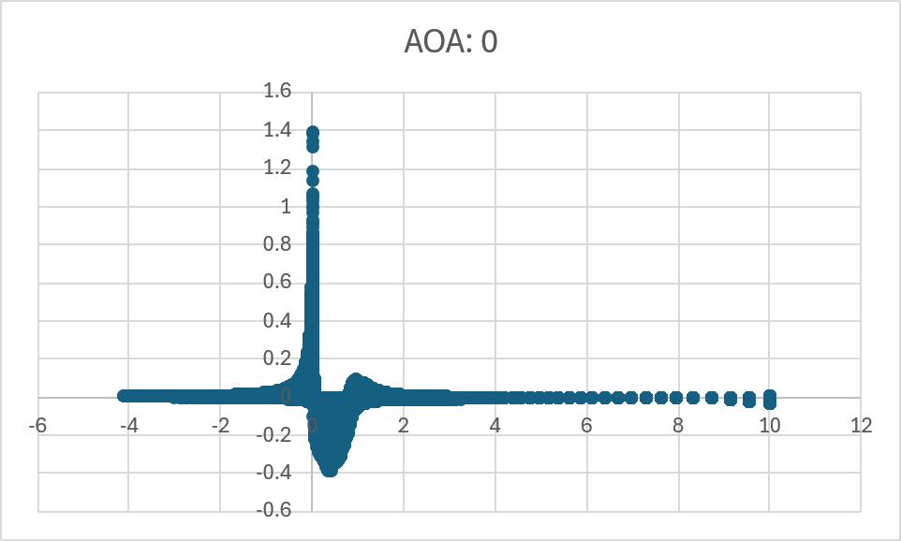
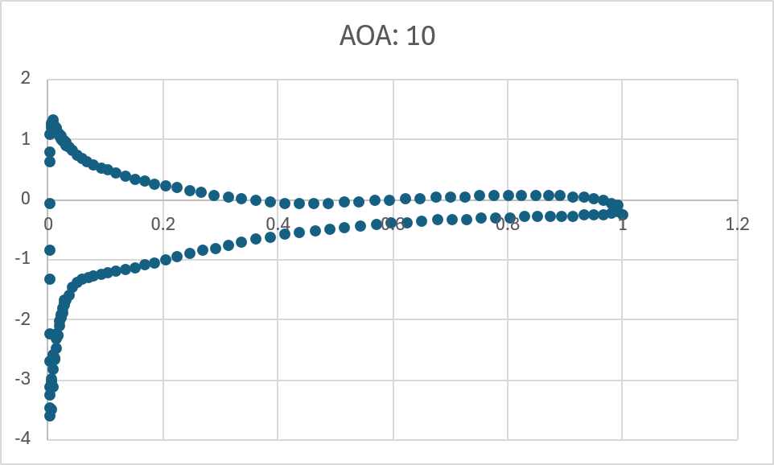
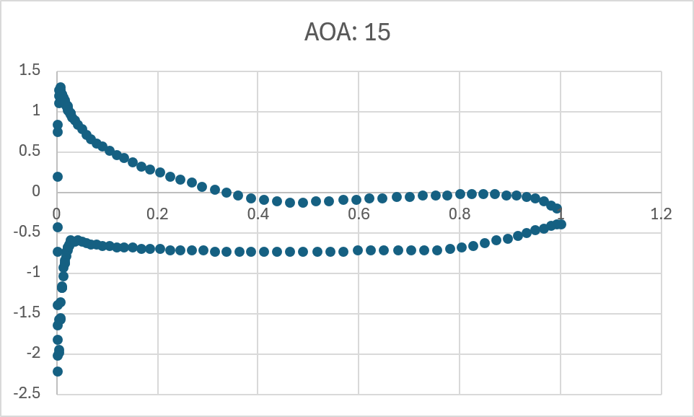
1. AOA에 따른 해석 결과 $비$교 [RAE 2822]
해석 결과
🔷 AOA = 0° (기준 상태)
AOA 0°에서는 전 구간에서 압력 분포가 매우 안정적으로 형성되었으며, 상·하 표면의 Cp 곡선이 대칭적으로 나타났다. 이는 비양력 상태의 정상적인 비점성 유동 특성을 잘 재현한 결과로, NASA RAe2822 기준 데이터 및 SU2 공식 예제 결과와의 상관성이 매우 높게 확인되었다. 초기 해석 설정(경계조건, 난류모델, 격자 품질 등)이 유효하게 작용하였음을 의미하며, 이후 AOA 변화에 따른 비교 기준(reference case)으로 활용 가능하다
🔷 AOA = 10° (양력 상승 구간)
AOA 10°에서는 상부 표면(흡입면)에서 강한 음압 피크(|Cp|min)가 발생하며, 익형 전연(Leading Edge) 부근에서 급격한 압력 구배가 형성되었다. 이는 양력 발생이 본격적으로 증가하는 구간으로, NASA 및 SU2 기준 결과에서 나타나는 고전적인 Cp 분포 형태와 일치한다. 다만 본 해석에서는 후류(TE) 부근에서 미세한 압력 진동이 관찰되었으며, 이는 CFL 수의 과대 설정 및 steady 해석의 한계로 인한 수치적 발산 특성으로 판단된다. 압력 회복 구간에서는 기준 결과와 거의 동일한 분포를 유지하여, 전이 고정(trip)보다는 자연 전이에 의한 정상적인 경계층 거동으로 해석된다
🔷 AOA = 15° (Stall 임박 구간)
AOA 15°에서는 상부 흡입면에서 압력 피크가 더욱 심화되며, 압력 회복 구간이 후방으로 지연되는 형태를 보였다. 이는 경계층이 부분적으로 분리되거나 완전 박리(Stall)에 근접하고 있음을 시사한다. 특히 Cp 분포의 flatten 구간이 발생하며, 이는 steady-state 해석에서 수렴이 어렵거나 잔차가 진동하는 전형적인 Stall onset 거동이다. 이러한 특성은 격자 세분도보다는 난류모델(SA)의 한계와 수치적 전이 모사 부족이 주요 원인으로 분석된다. 따라서 이 구간에서는 DUAL_TIME_STEPPING 기반의 비정상(unsteady) 해석을 수행하여 와류 발생(vortex shedding) 및 박리 주기를 해석하는 것이 필요하다
Fig. 6 CP/(x/c) result
해석 결과 요약
AOA (°) | 주요 유동 특성 | 기준 데이터와의 비교 | 물리적 해석 | 수렴 여부
0° | 전 구간 유동 부착, 대칭적 Cp 분포 | NASA/SU2 기준과 거의 동일 | 정상 유동 → 모델 및 격자 신뢰 확보 | ✅ 수렴
10° | LE(전연) 부근 흡입 피크 심화, 후류부 진동 | 기준 대비 x/c ≈ 0.01 ~ 0.05 차이 | 경계층 가속·자연 전이 영향, steady 한계 | ❌ 수렴하지 않음
15° | LE 피크 심화 + 압력 회복 지연 (flatten zone 발생) | 기준 대비 차이 확대, Cp flatten | Stall onset / CL 과대 예측 / steady 불안정 | ❌ 수렴하지 않음
Fig. 7 CP/(x/c) result
*해석은 해석 격자 조건과 동일하며, 7코어 기준 해석 결과임
*본 해석은 Open AI, Chat GPT의 도움을 받아 해석되었습니다.
Fig. 8 CP/(x/c) result

Slide 5
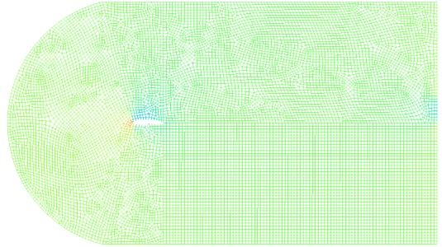
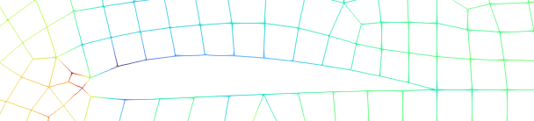
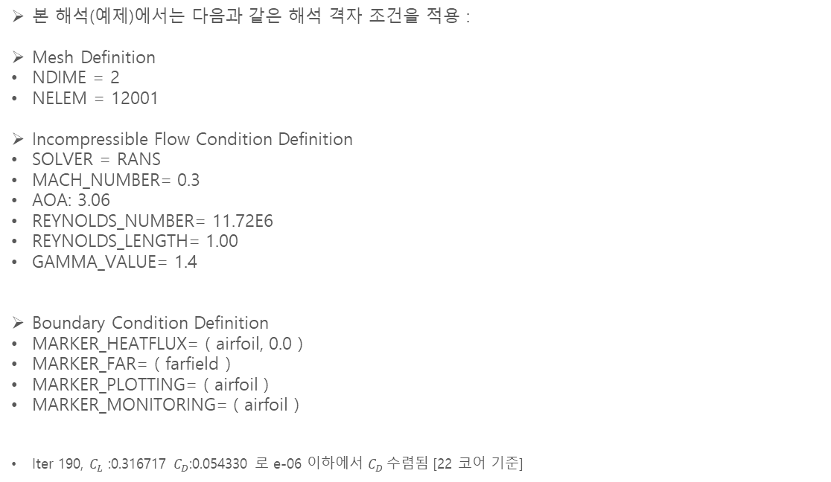
2. 해석 격자 조건 [NACA 4412]
해석 격자 조건
본 해석(예제)에서는 다음과 같은 해석 격자 조건을 적용 :
Mesh Definition
NDIME = 2
NELEM = 12001
Incompressible Flow Condition Definition
SOLVER = RANS
MACH_NUMBER= 0.3
AOA: 3.06
REYNOLDS_NUMBER= 11.72E6
REYNOLDS_LENGTH= 1.00
GAMMA_VALUE= 1.4
Boundary Condition Definition
MARKER_HEATFLUX= ( airfoil, 0.0 )
MARKER_FAR= ( farfield )
MARKER_PLOTTING= ( airfoil )
MARKER_MONITORING= ( airfoil )
Iter 190, $C_{L}$ :0.316717 $C_{D}$:0.054330 로 e-06 이하에서 $C_{D}$수렴됨 [22 코어 기준]
Fig. 11 해석 결과 [wireframe]
Fig. 12 해석 결과 확대 [wireframe]
NACA 4412 선정 이유
2025 여름 계절학기 S-PBL 과정에서 무인 응급용품 배달 드론을 개발하며, NACA-4412가
드론블레이드 익형에 가장 흔하게 사용되며 양력이 높다는 결론을 내림.
이론 및 논문으로 보던 익형을 실제로 CFD를 돌려본다는데 의의를 두고 있음.

Slide 6

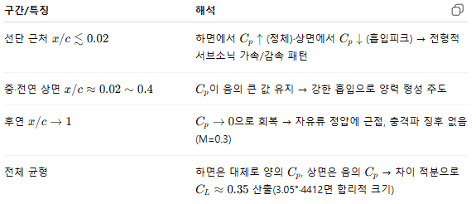
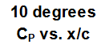
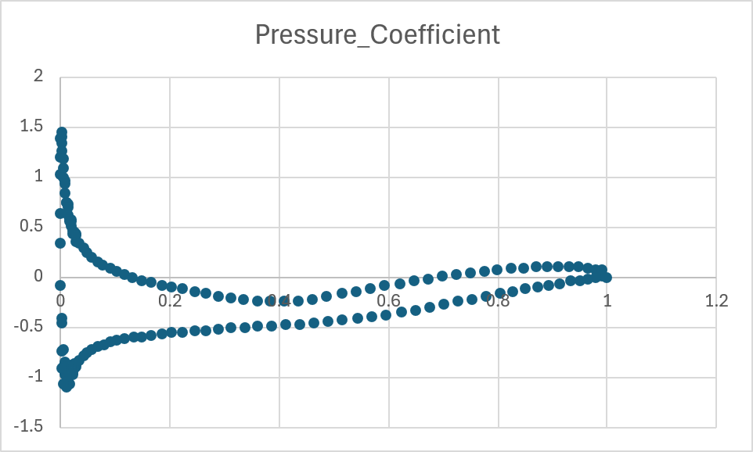
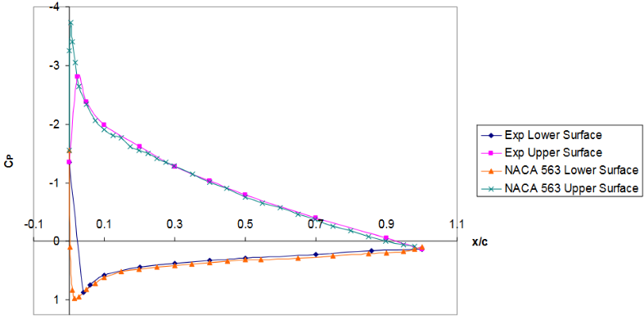
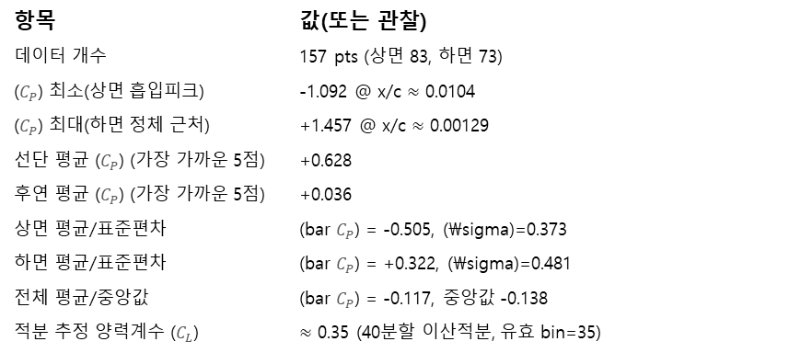
2. 해석 결과 [NACA 4412]
해석 결과
압력 분포 P/(x/c) 해석
그래프 해석 요약
항목 | 값(또는 관찰)
데이터 개수 | 157 pts (상면 83, 하면 73)
($C_{P}$) 최소(상면 흡입피크) | -1.092 @ x/c ≈ 0.0104
($C_{P}$) 최대(하면 정체 근처) | +1.457 @ x/c ≈ 0.00129
선단 평균 ($C_{P}$) (가장 가까운 5점) | +0.628
후연 평균 ($C_{P}$) (가장 가까운 5점) | +0.036
상면 평균/표준편차 | (bar $C_{P}$) = -0.505, (\sigma)=0.373
하면 평균/표준편차 | (bar $C_{P}$) = +0.322, (\sigma)=0.481
전체 평균/중앙값 | (bar $C_{P}$) = -0.117, 중앙값 -0.138
적분 추정 양력계수 ($C_{L}$) | ≈ 0.35 (40분할 이산적분, 유효 bin=35)
*본 해석은 Open AI, Chat GPT의 도움을 받아 해석되었습니다.
Ref
Fig.13:Aerodynamic Characteristicsof a NACA 4412 Airfoilof a NACA 4412 Airfoil,
Davud Heffley, 2007, https://www.baylor.edu/content/services/document.php/41147.pdf
Fig. 13 Cp vs. x/c [beylor.edu]
Fig. 14 해석 결과 그래프

Slide 7



2. AOA에 따른 해석 결과 $비$교 [NACA 4412]
해석 결과
구분 | AOA = 0° | AOA = 10° | AOA = 15°
유동 특성 | 정상 부착 유동, 상·하 면 대칭 Cp 분포 | 상면 흡입 피크 발생, 가속 두드러짐 | 상면 피크 심화, 후방 압력 회복 지연 → 부분 박리 징후
압력 분포 특징 | Cp 곡선 매끄럽고 대칭적 | 전연부 강한 음압 피크( | Cp
수렴 상태 | 정상 수렴 | 일부 잔차 진동 발생 (steady 한계) | 수렴 불안정, steady 모델 한계 뚜렷
NASA 데이터 비교 | 거의 일치 (모델 검증 완료) | 피크 위치 x/c ≈ 0.01–0.05 차이 | 차이 확대, 전형적 stall 전조
주요 원인 | 난류모델 정상 작동 (SA) | 자연 전이 + 경계층 가속 영향 | 전이 모사 부족 및 steady 모델 한계
추가 해석 권장 | – | – | DUAL_TIME_STEPPING 기반 Unsteady 해석 필요
Fig. 15 CP/(x/c) result
해석 결과 요약
항목 | 결과
기준 AOA (0°) | 모델 및 격자 정확성 검증 완료
양력 증가 AOA (10°) | 정상적 흡입 피크 + 자연 전이 거동 확인
Stall 임박 AOA (15°) | 경계층 분리 시작, steady 해석 한계 노출
최종 판단 | 해석 결과가 NASA 기준 결과와 정상적 상관관계 보이며, AOA 증가에 따른 유동 거동이 물리적으로 타당하게 재현됨
Fig. 16 CP/(x/c) result
*본 해석은 Open AI, Chat GPT의 도움을 받아 해석되었습니다.
Fig. 17 CP/(x/c) result

Slide 8
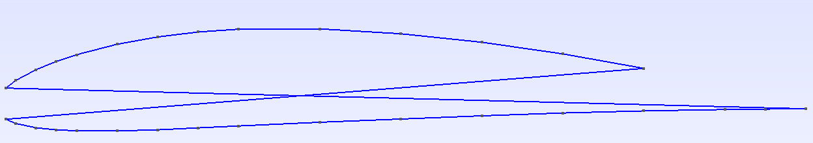
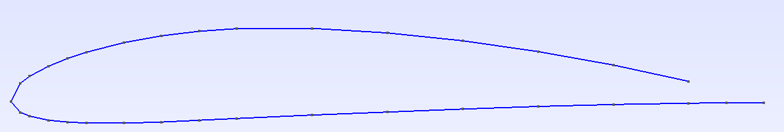
3. 해석 한계점
Python code error 발생
RAE 2822 형상을 python 을 통한 ego 파일 편집 시, 오류가 없이 airfoil이 안정적으로 출력 되었지만, NACA 4412에 적용 시 Fig. 18과 같이 LE와 TE의 점이 꼬이는 현상이 발생함.
이에, Python code를 자체적으로 수정하여 형상을 도출하였지만 4412의 Point의 부족으로 인하여 LE부분은 뾰족한 각이 생겼으며, TE부분은 끊어진 부분이 발생함.
해결 방법
추가적인 python 수정을 통해 최대한 유사한 점을 만들었지만 airfoil 형상으로 부적합 하다는 판단 하에 임의의 점을 추가해 최대한 유사한 형상을 도출
한계점
임의의 점을 통해 구해진 값은 해석 결과에 부정적인 영향을 주며 오차율을 높이는 결과를 초래할 수 있음
LE 부근 곡선은 완벽한 곡선형을 만들 수 없어, Fig.20 과 같이 LE 부근에 뾰족한 형태의 Pressure Line이 형성됨을 볼 수 있음
자체적으로 수정한 Python code가 공인되지 않아 오차를 발생시킬 여지가 있음
Fig. 18 Python error [Original file]
Fig. 19 Python error [fixed]
Fig. 20 Python error [result]

Slide 9
감사합니다
자세한 사항은 Git hub를 참조해 주시면 감사하겠습니다. 링크:https://github.com/Bogeuns/CFD_Class_Lecture.git

